Slide 1
期末复习

Slide 2
死锁问题
安全状态、不安全状态和死锁
安全状态：系统能按某种序列为每个进程分配所需的
资源，并能使每个进程可以顺利执行完成
不安全状态：若不存在这样一个序列则称为不安全状态
死锁：不安全状态中的一种，当系统进入不安全状态后，
便可能进入死锁状态
银行家算法能够判别安全状态和不安全状态，但是不能判定死锁。

Slide 3
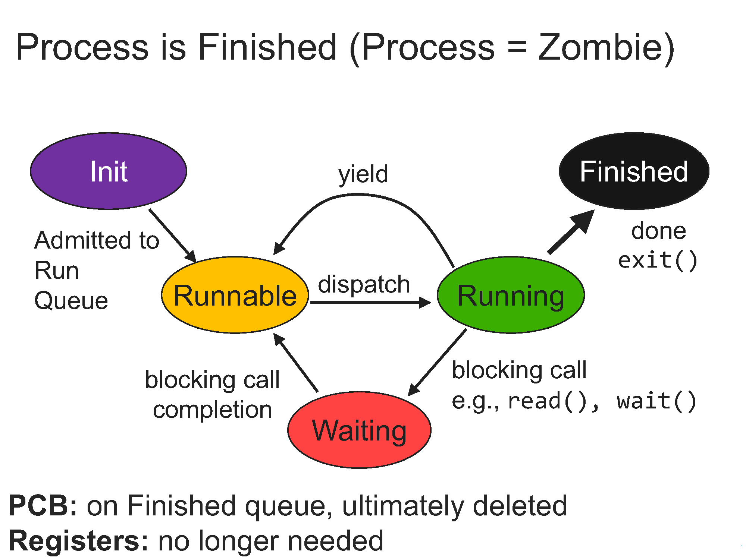
进程的生命周期
请注意上述五种状态模型之外还可以引入不消耗资源的挂起状态

Slide 4
Belady现象
采用FIFO页面替换算法时，有时会出现分配的物理页面数增多但缺页率反而提高的异常现象
其产生原因?
页面替换过程中没有考虑到使用频度等程序行为
如何避免该现象?
能够对未来页面访问进行适当预测，例如根据程序的局部性原理进行预测，将未来可能访问的页面保留在物理内存中，从而在一定程度上避免该现象发生

Slide 5
内存抖动现象
分配给进程的物理内存小于所需求的最小值，进程运行时会频繁发生缺页中断，这种频繁的页面替换即为n内存抖动现象
如何观测到抖动现象发生?
出现抖动现象的原因是物理内存不足，无法支撑同时处于运行、就绪状态的进程在线切换。因此会发生的现象是缺页中断变多、CPU利用率低，程序进展缓慢等
如何降低抖动现象发生?
可以将一部分进程置于挂起状态或者将部分进程杀死，以获得更多的可用内存

Slide 6
信号量的概念
信号量的本质是一个由操作系统提供的计数器。
信号量通过一个计数器控制对共享资源的访问，信号量的值是一个非负整数，所有通过它的线程都会将该整数减一。
如果计数器大于0，则访问被允许，计数器减1
如果为0，则访问被禁止，所有试图通过它的线程都将处于等待状态
使用信号量的优势和弊端有哪些??

Slide 7
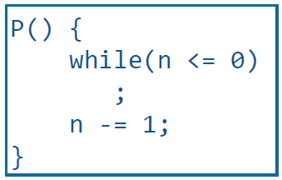
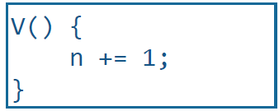
同步和互斥问题
信号量机制可用来解决互斥与同步问题
一个信号量n只能被两个标准原语操作 P(), V()
原语是不可分割且不被中断的操作
(记录型)信号量的数据结构
int value: 可使用临界区代码的线程数
pthread *L: 刻画所有等待进入的线程
void S.P(){
S.value --;
if(S.value<0) {add this thread to S.L, block(S.L)}}
void S.V(){
S.value ++;
if(S.value<=0) {wakeup a thread from S.L}}

Slide 8
利用信号量实现同步
设S为实现线程T1和T2同步的信号量, 初值为0
T2中的语句y要使用T1中语句x的运行结果
Semaphore S = 0;
T1(){
…..
语句x
S.V();
…..
}
Semaphore S = 0;
T2(){
…..
S.P();
语句y;
…..
}
在同步问题中, 若某个行为要用到某种资源, 则在这个行为前面使用P(); 若提供某种资源, 则在其后使用V()

Slide 9
利用信号量实现互斥
设S为实现线程T1和T2互斥的信号量, 初值为1
Semaphore S = 1;
T1(){
…..
S.P();
T1的临界区
S.V();
…..
}
Semaphore S = 1;
T2(){
…..
S.P();
T2的临界区
S.V();
…..
}
在互斥问题中, P-V操作要加紧使用临界资源的行为

Slide 10
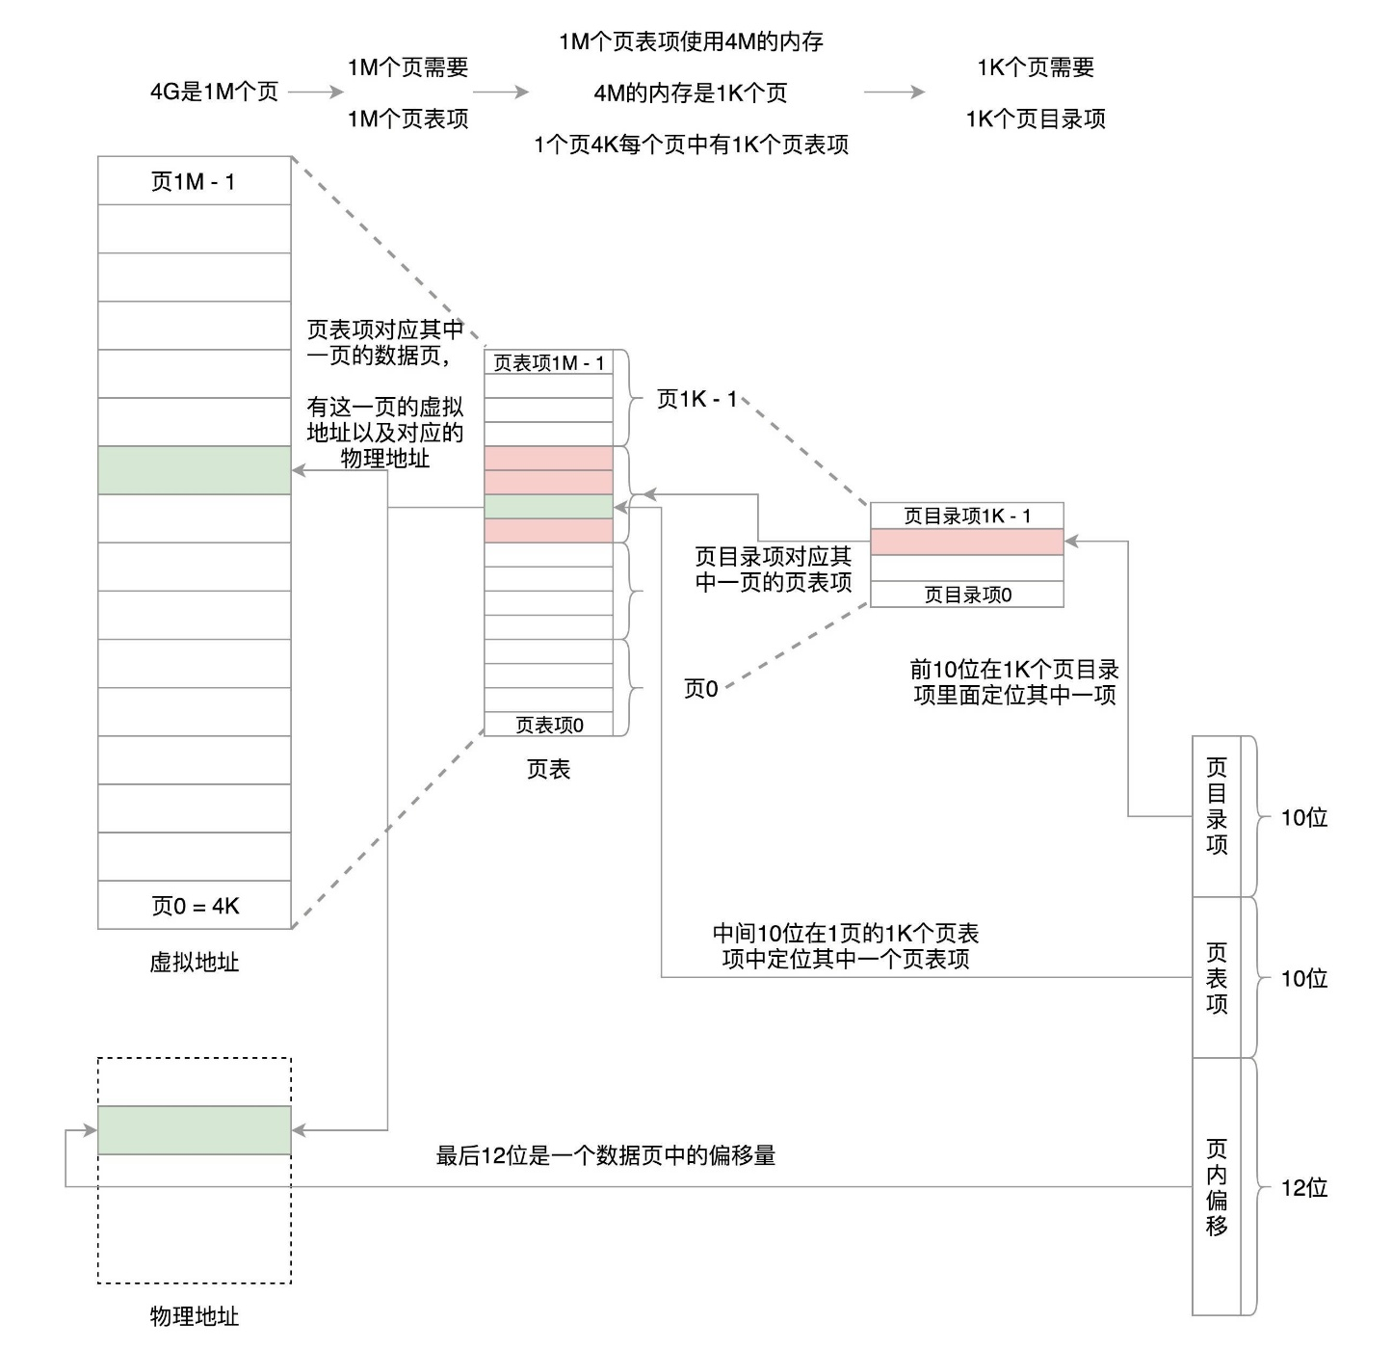
二级分页映射机制
给定一个对象的虚拟地址求其页目录项和页表项?
给定页目录起始地址，求该对象目录项的地址?

Slide 11
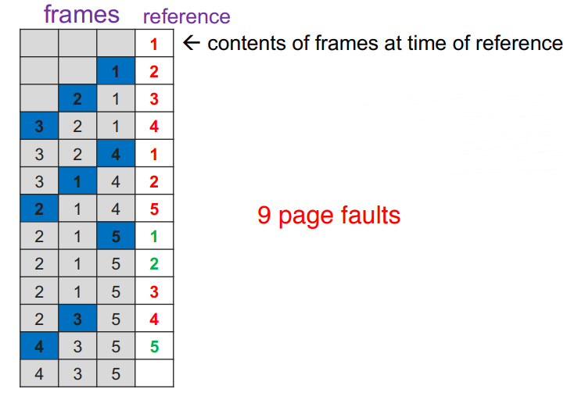
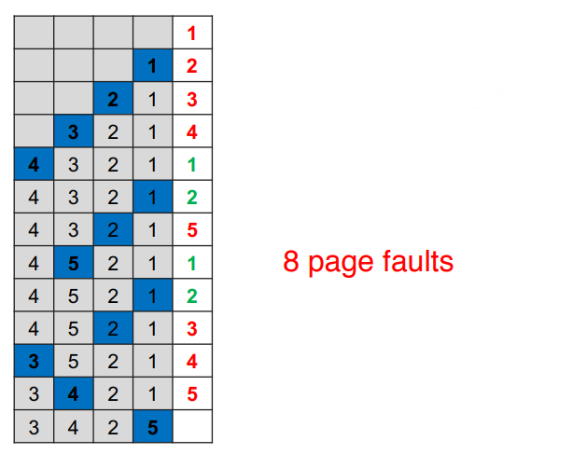
FIFO和LRU算法
页面请求顺序: 1, 2, 3, 4, 1, 2, 5, 1, 2, 3, 4, 5
物理内存为3 frames

Slide 12
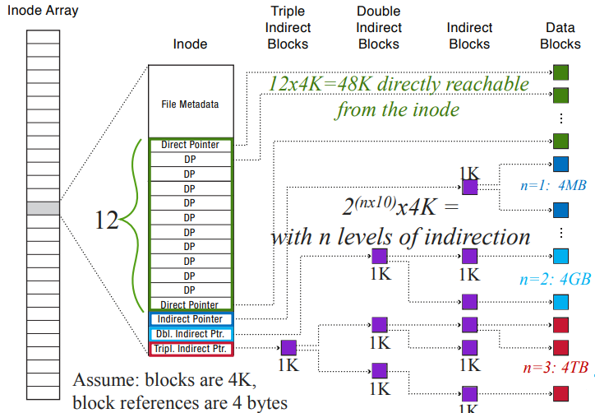
Fast File System (FFS) 文件系统

Slide 13
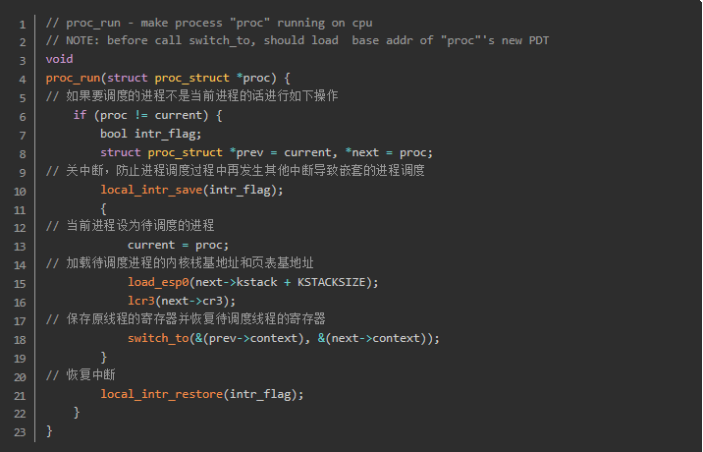
进程切换
若是线程切换还需要lcr3()吗? 不用
proc_struct类比linux的task_struct, 描述进程的数据结构 (PCB),
PCB中的cr3成员变量描述了进程的页表基地址, lcr3(next->cr3)表示
加载下一个调度的进程next的页表基地址!
注意：当给cr3进行赋值时，改变页表的同时，硬件会自动刷新TLB，并且CPU中的cache如果使用的是虚拟地址还需要进行清除!

Slide 14
进程切换
struct context {
uint32_t eip;
uint32_t esp;
uint32_t ebx;
uint32_t ecx;
uint32_t edx;
uint32_t esi;
uint32_t edi;
uint32_t ebp;
};

Slide 15
进程切换
struct context {
uint32_t eip;
uint32_t esp;
uint32_t ebx;
uint32_t ecx;
uint32_t edx;
uint32_t esi;
uint32_t edi;
uint32_t ebp;
};
.text
.globl switch_to
switch_to: # switch_to(from, to)
# save from‘s registers (函数压栈过程esp指向栈顶)
movl 4(%esp), %eax # eax points to from
popl 0(%eax) # save eip
movl %esp, 4(%eax) # save esp::context of from
movl %ebx, 8(%eax) # save ebx::context of from
movl %ecx, 12(%eax) # save ecx::context of from
movl %edx, 16(%eax) # save edx::context of from
movl %esi, 20(%eax) # save esi::context of from
movl %edi, 24(%eax) # save edi::context of from
movl %ebp, 28(%eax) # save ebp::context of from

Slide 16
进程切换
struct context {
uint32_t eip;
uint32_t esp;
uint32_t ebx;
uint32_t ecx;
uint32_t edx;
uint32_t esi;
uint32_t edi;
uint32_t ebp;
};
# restore to's registers
movl 4(%esp), %eax # eax now points to to
movl 28(%eax), %ebp # restore ebp::context of to
movl 24(%eax), %edi # restore edi::context of to
movl 20(%eax), %esi # restore esi::context of to
movl 16(%eax), %edx # restore edx::context of to
movl 12(%eax), %ecx # restore ecx::context of to
movl 8(%eax), %ebx # restore ebx::context of to
movl 4(%eax), %esp # restore esp::context of to
pushl 0(%eax) # push eip
ret

Slide 17
进程切换
采用关中断的方式实现了原子操作，
但只适用于单核CPU, 不适用多核，否则多核的性能将无法体现

Slide 18
计算机体系结构
CPU
VM
PM
Disk
访存指令发出，发生缺页，到数据被正确加载这一工作过程:
虚拟地址访存→查页表→查表失效→触发缺页中断→
OS捕获中断后 → 查找该进程对应的文件路径→ 根据具体文件系统
扫描根目录和子目录→找到文件所在的链表的表头，然后顺着表头找到相应的块，这一过程中，每次由上一个块确定下一块的磁道和扇区，并驱动磁盘找到相应的位置(FAT32)若是FFT呢？
若访存指令缺页，那么该指令地址会存在栈上，在缺页完成时，
会再执行一次，缺页会造成程序执行性能下降，那如何避免缺页??

